Slide 1
요리 레시피 공유 및 재료 가격 계산 웹 사이트
개발 기간 : 2024.02.28. ~ 2024.03.06.
개발 인원 : 4명
담당 역할 : 레시피 상세페이지 구현, 레시피별 재료 가격 계산 기능 구현

Slide 2
Profile
교육이수내역
2023.10.30 ~ 2024.05.28
[K디지털] 실무 프로젝트 기반 빅데이터 분석&시각화 UI콘텐츠 개발
자기소개
황장현
1996. 04. 28.
인천대학교 경제학과 졸업
자격증
SQLD(SQL 개발자)
ADsP(데이터 분석 준전문가)

Slide 3
개발 환경
Spring Boot
JAVA
Tomcat
Spring Data JPA
Thymeleaf
HTML5
CSS3
JavaScript
MySQL

Slide 4
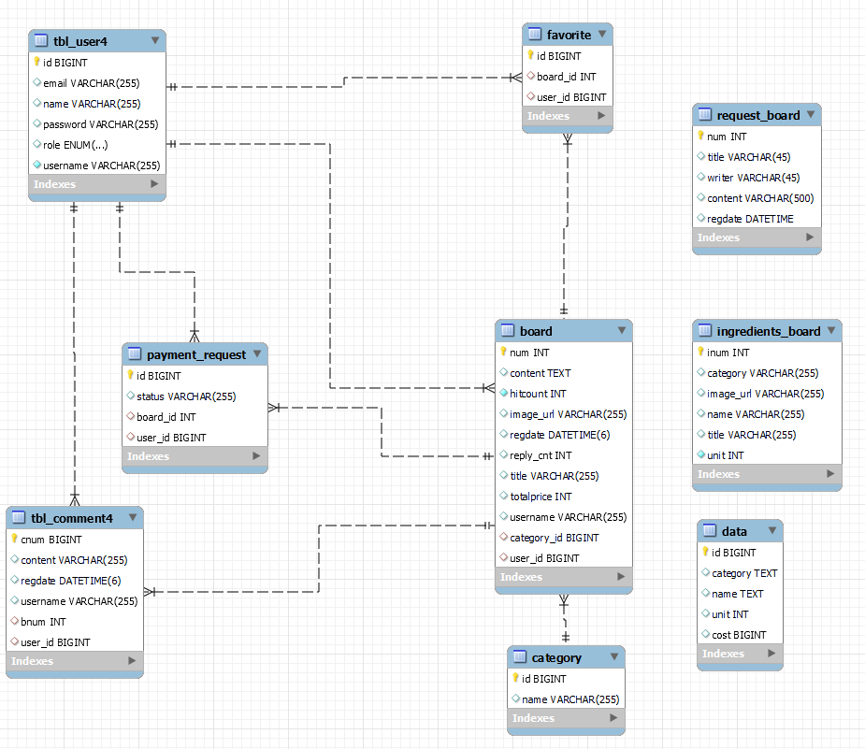
ERD 설계

Slide 5
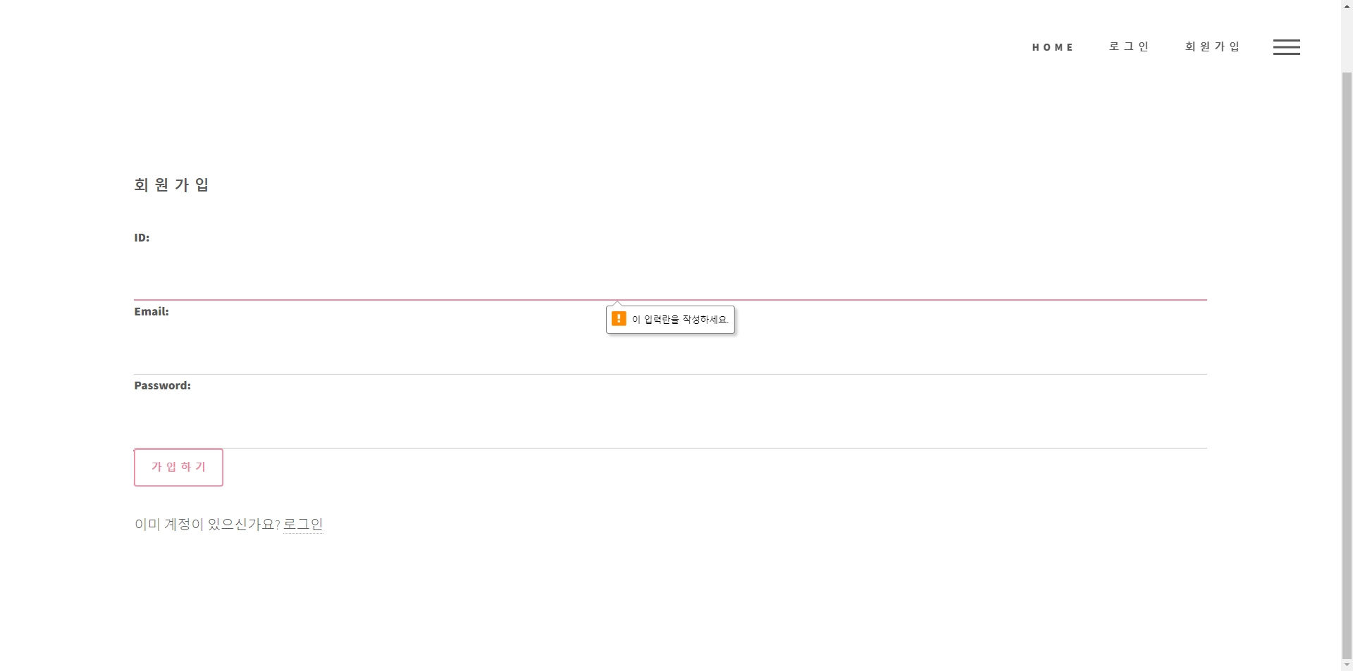
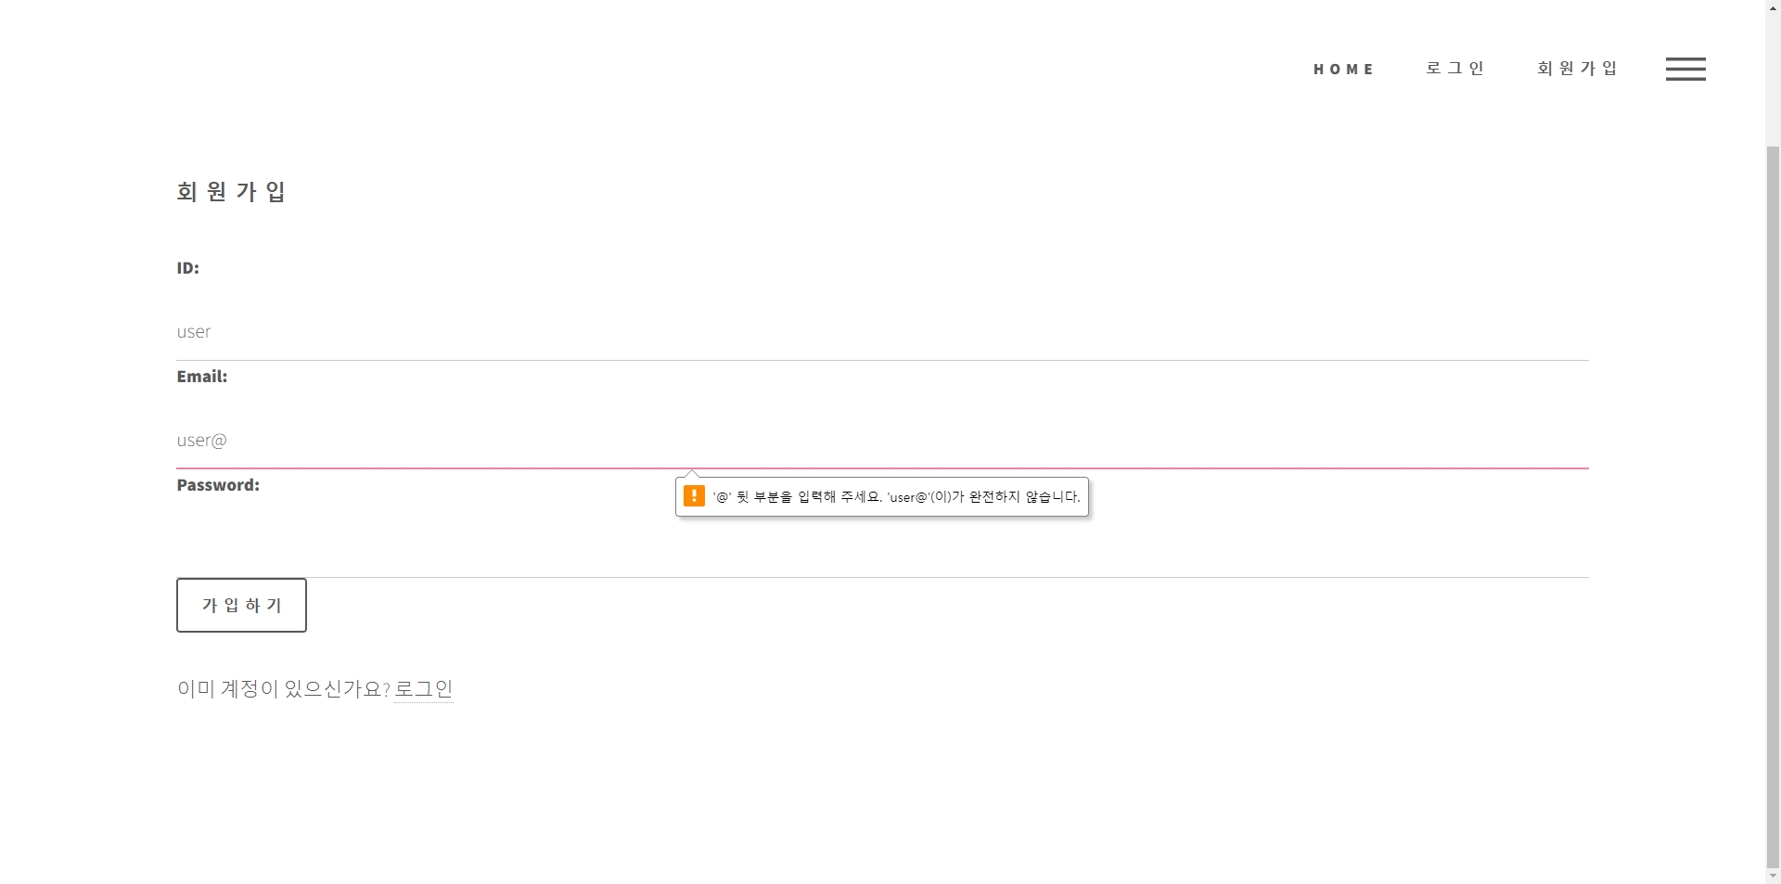
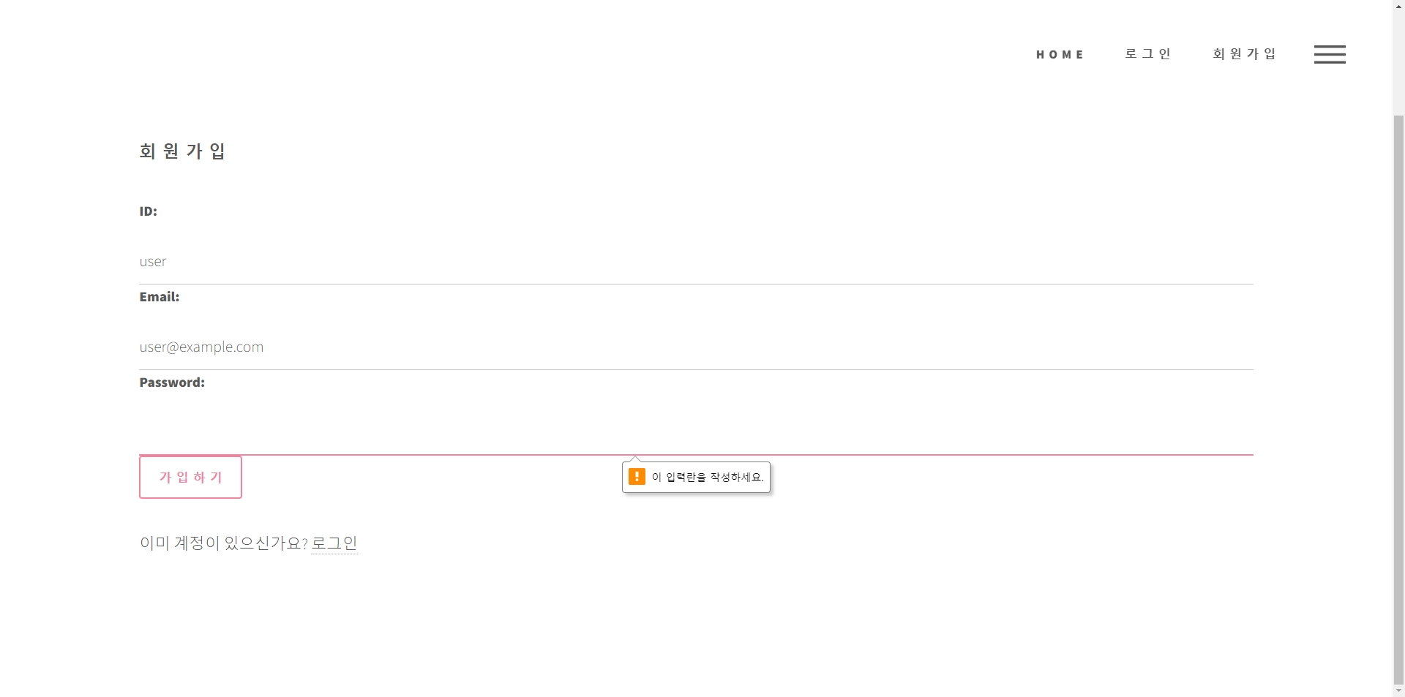
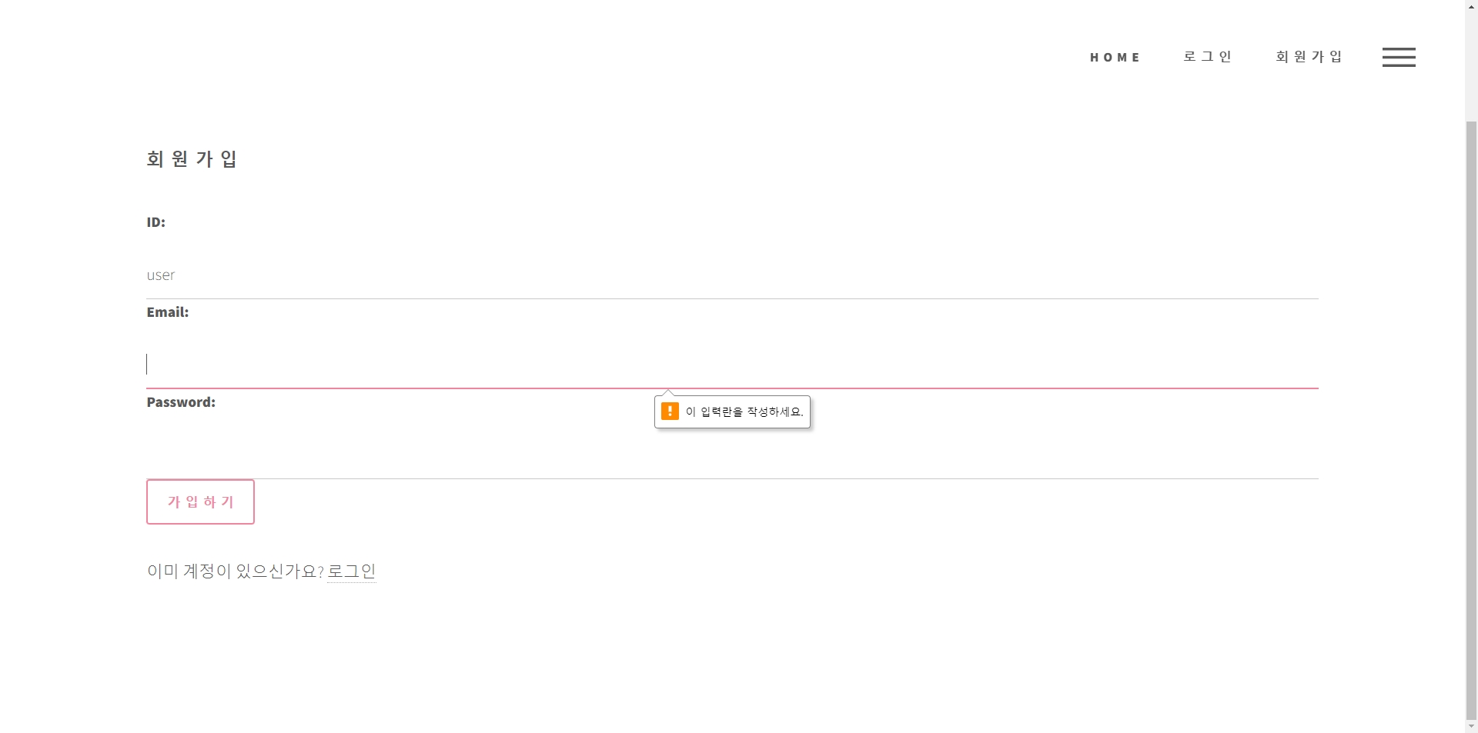

회원 가입 기능 구현
회원 가입 과정에서 무결성 검사 기능 구현

Slide 6
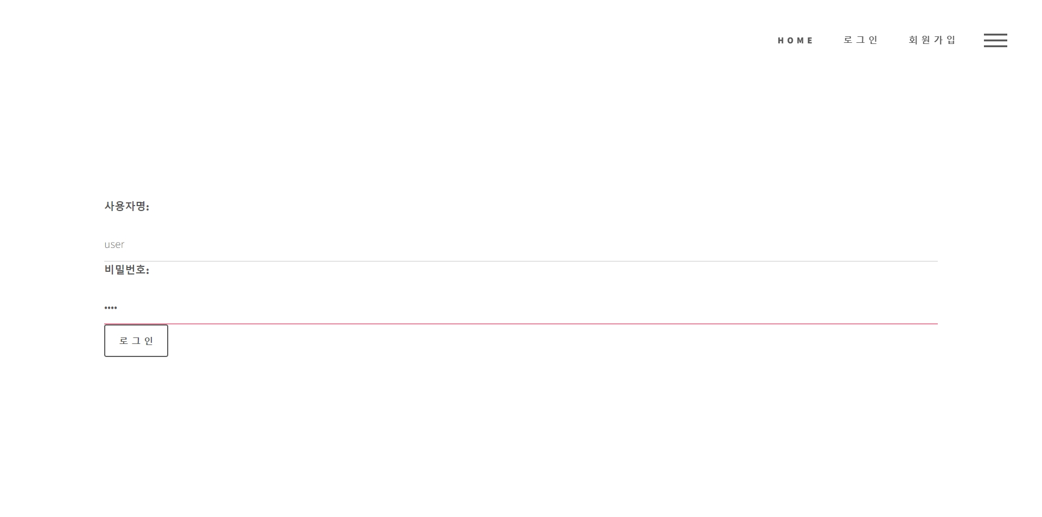
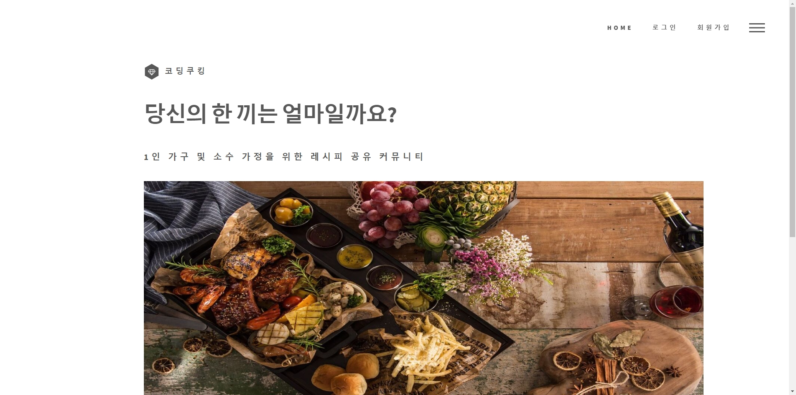
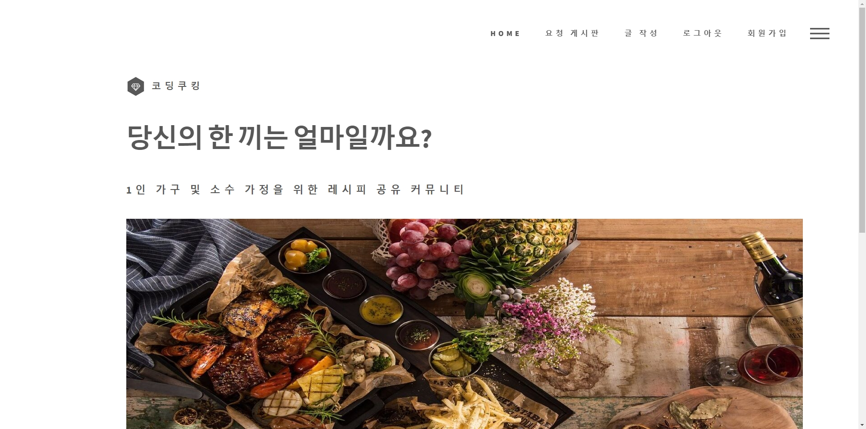
로그인 기능 구현
로그인 성공시 사이트 헤더가 변경

Slide 7
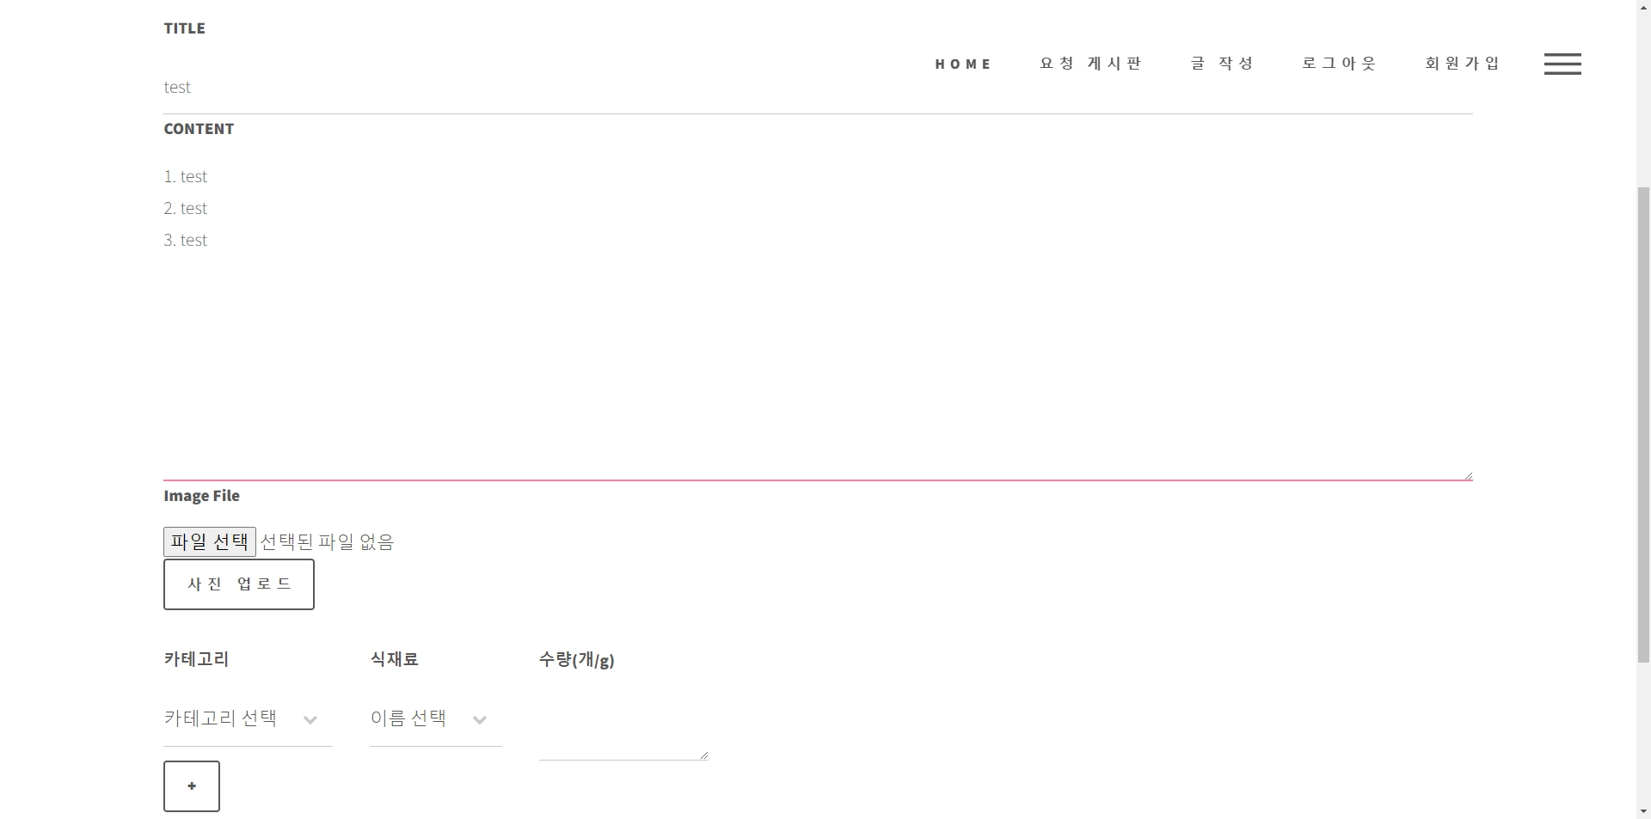
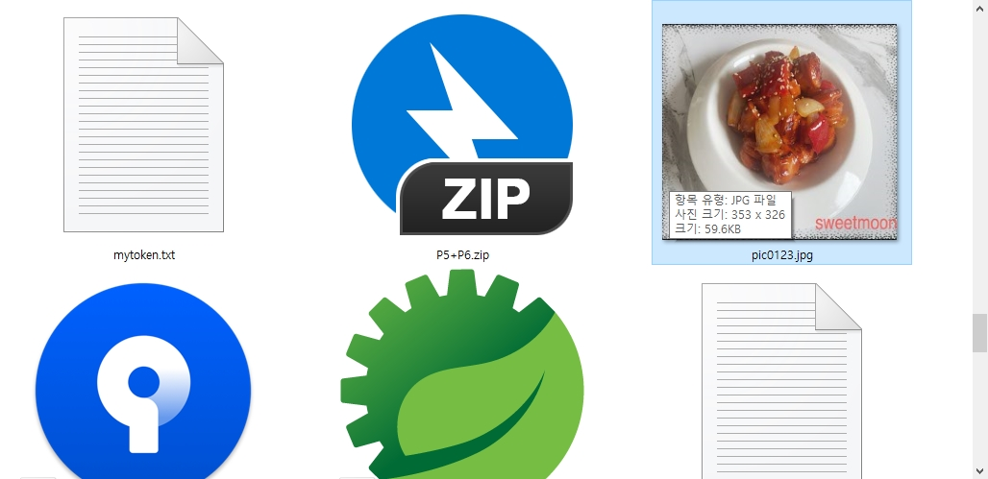
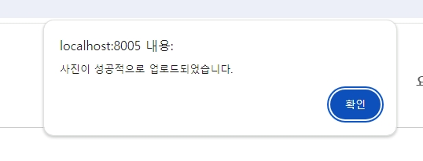
레시피 작성 (내용 작성 및 사진 업로드)
레시피 제목 입력
레시피 내용 입력
파일 선택 버튼을 누르면 업로드할 사진파일을 고를 수 있음
사진을 선택하고 사진 업로드 버튼을 누르면 사진이 서버로 저장

Slide 8
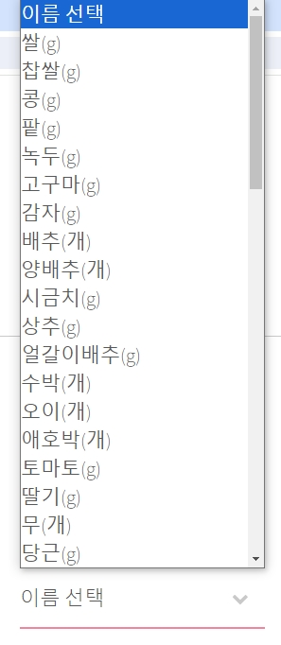
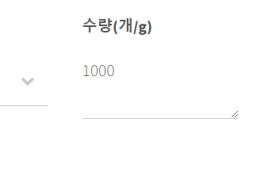
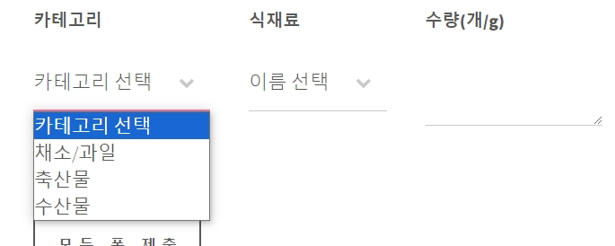
레시피 작성 (재료 고르기)
재료 카테고리 선택, 재료 고르기, 재료 수량 입력 기능 구현

Slide 9
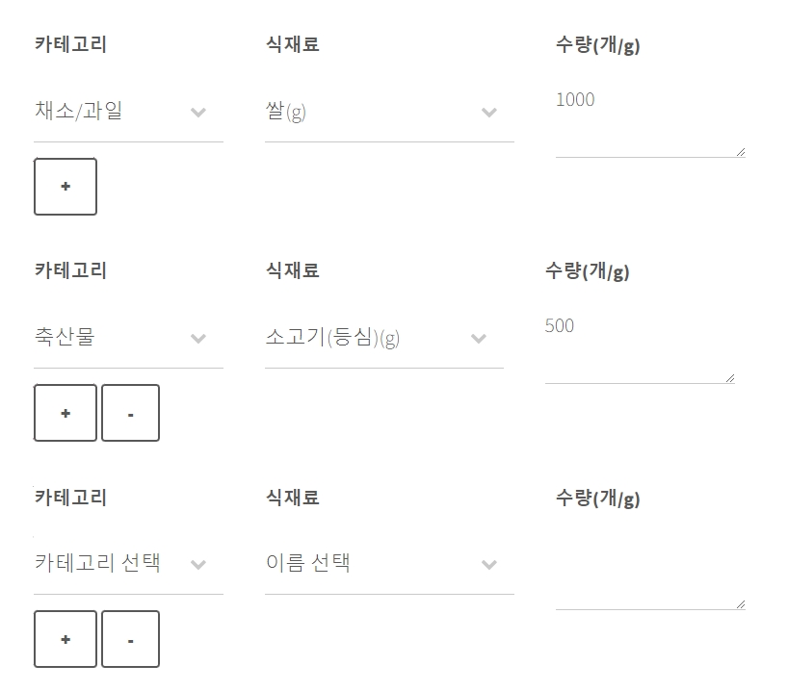
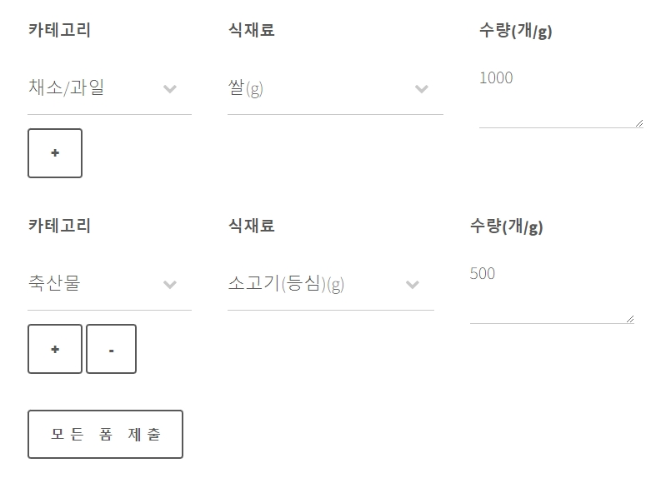
레시피 작성 (재료 추가하기)
+버튼을 누르면 재료 선택 폼이 추가
-버튼을 누르면 재료 선택 폼이 제거

Slide 10
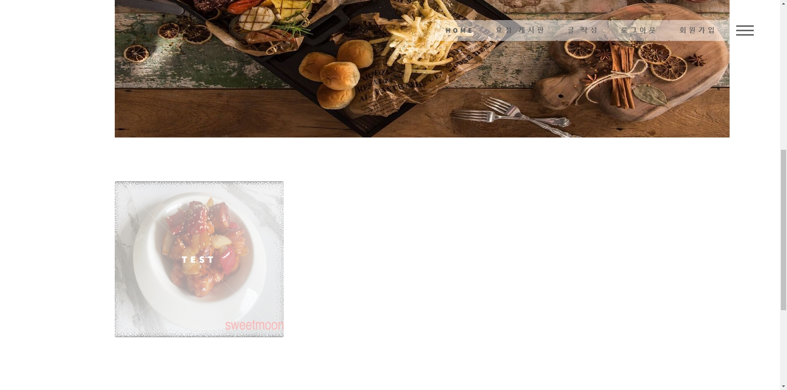
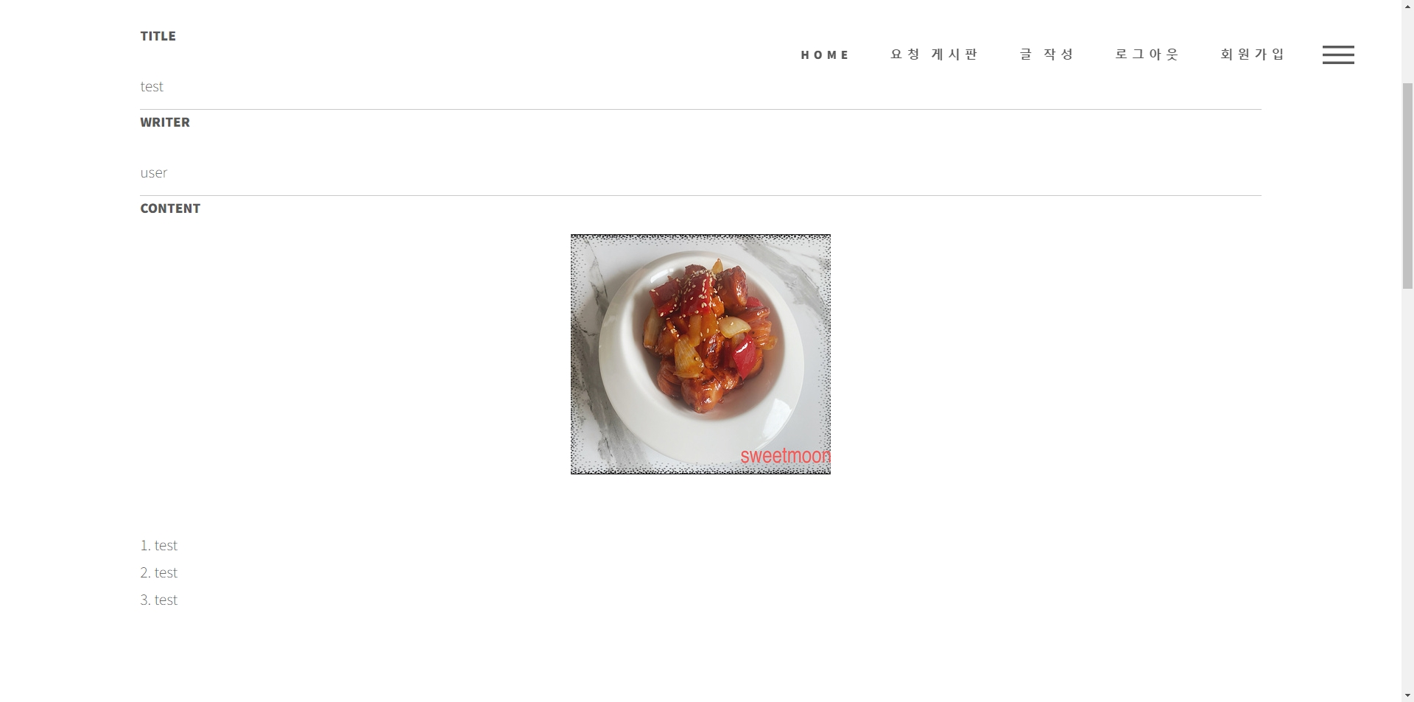
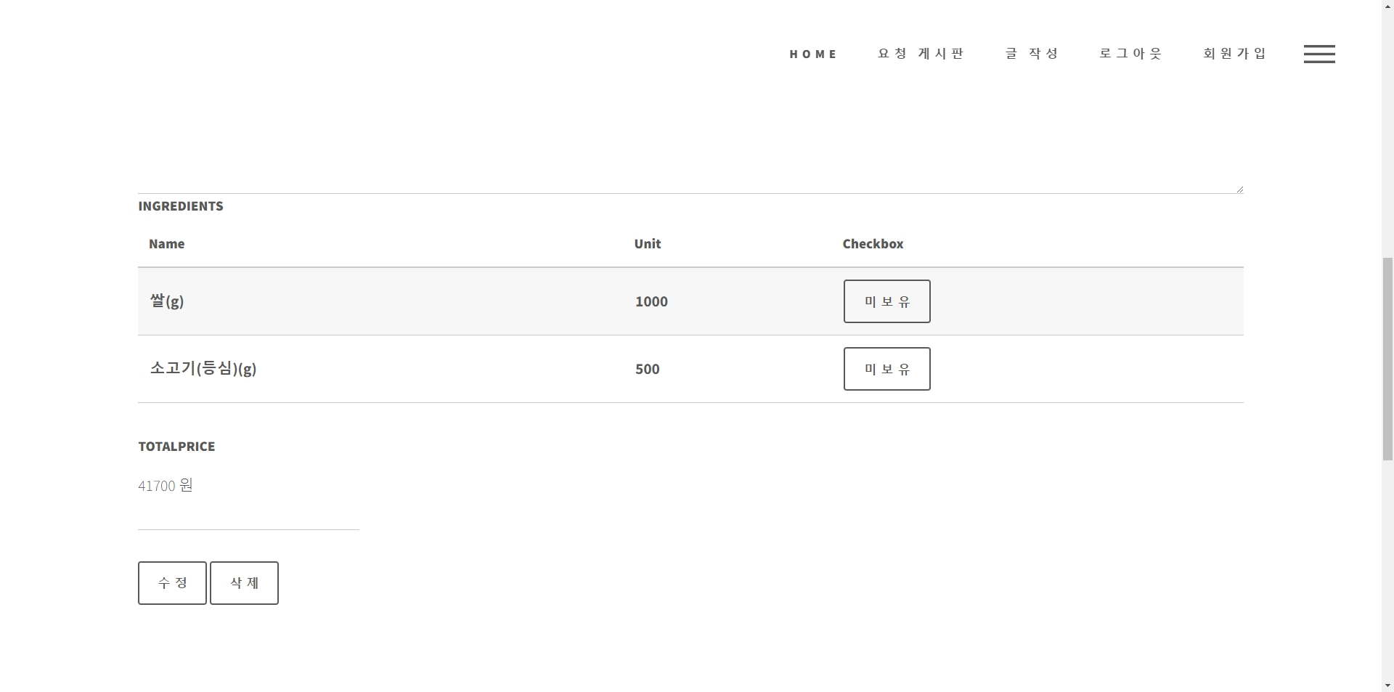
레시피 게시글 상세보기
작성 완료된 게시글을 글릭하면 제목, 작성자, 내용 그리고 재료 종류 및 재료량과 재료 총 가격이 도출

Slide 11

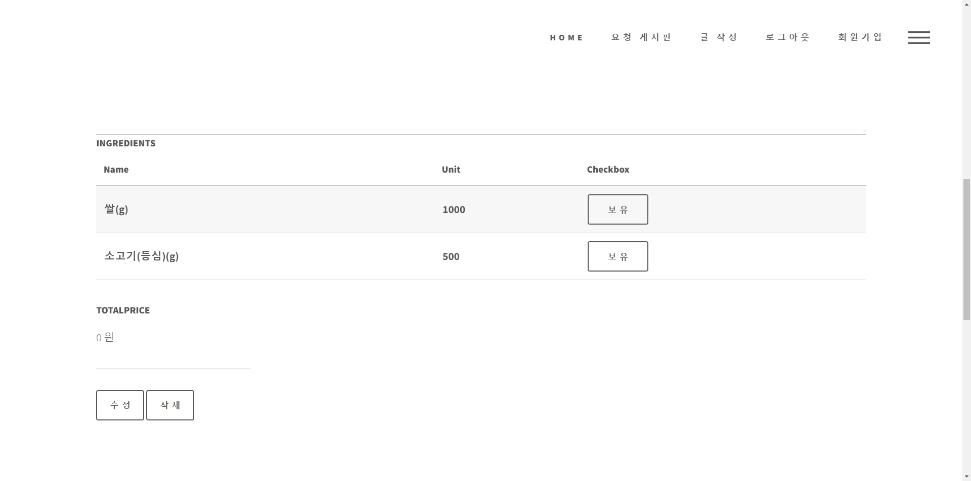
재료 보유 여부에 따른 가격 변동 기능 구현
Checkbox 버튼을 눌러 재료가 보유 상태로 바뀌면 해당 재료의 가격과 보유량의 곱만큼 TotalPrice가 차감
모든 재료를 보유 중인 상태면 재료 가격은 0원

Slide 12
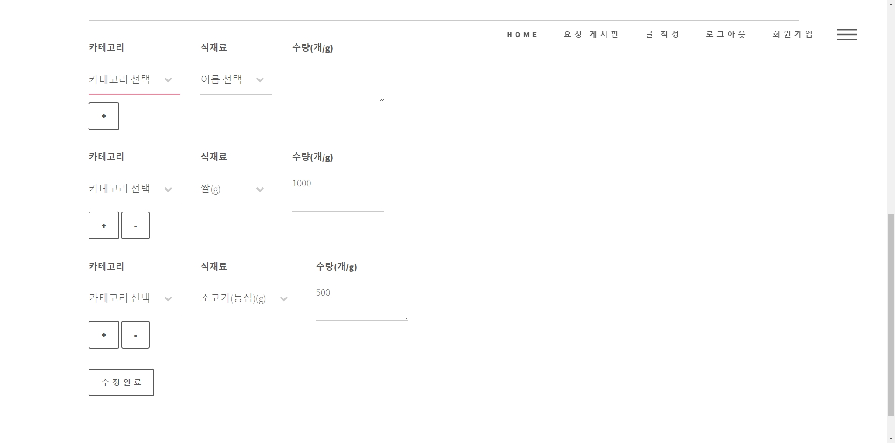
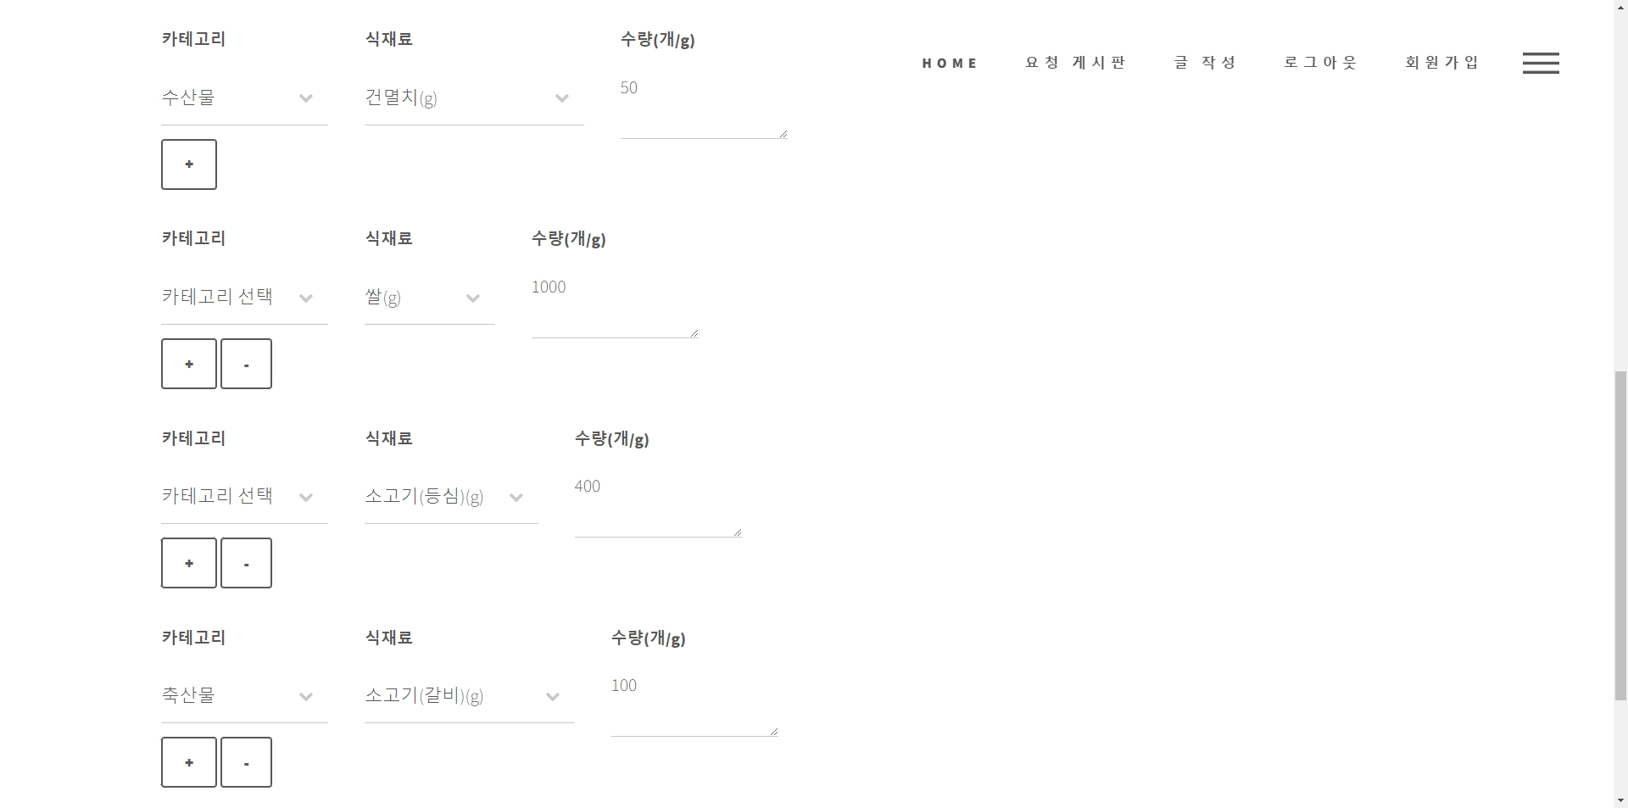
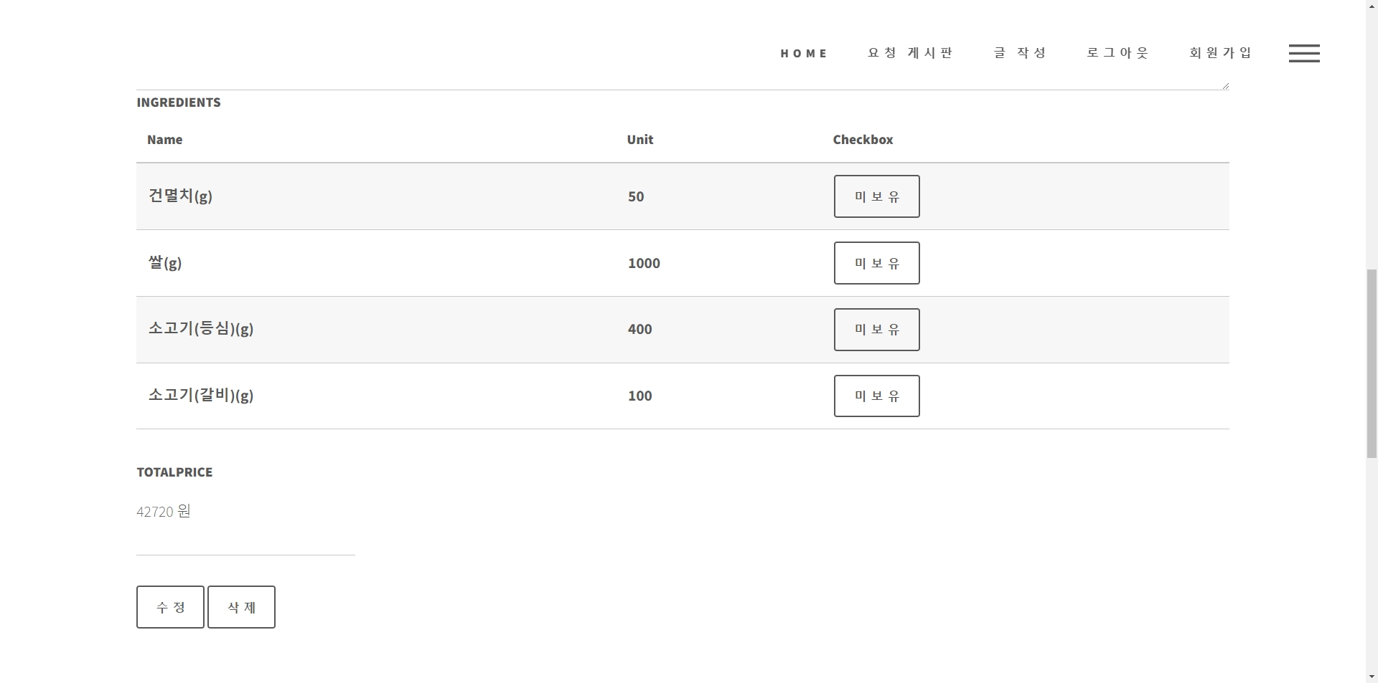
게시글 수정기능 (재료 선택 폼을 중심으로)
글 작성과 마찬가지로 +,- 버튼으로 재료 입력 폼 추가 및 제거 가능
글 수정 시 게시글의 재료들을 불러오는 기능 구현
수정이 완료되면 변경된 내용에 맞춰 재료 총 가격을 반환

Slide 13
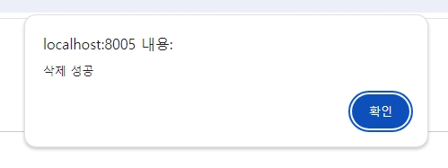
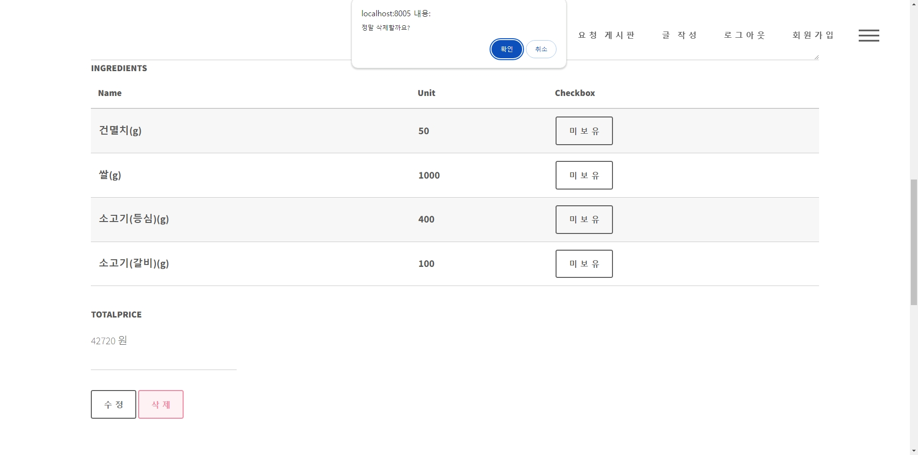
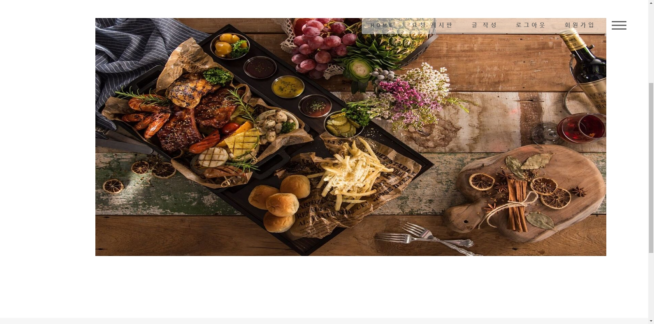
게시글 삭제 기능
확인 버튼을 누르면 삭제 완료
삭제 버튼을 누르면 삭제 여부를 묻는 텍스트 상자 출력
게시글이 삭제되면 메인 페이지로 이동

Slide 14
보완점
글 작성시 글 내용 데이터와 재료 내용 데이터를 서버로 전달하는 과정에서 충돌이 발생하여 재료 목록을 저장하는 DB 테이블(ingredient_board)의 경우 게시글 번호가 아닌 글 작성할 때 입력받은 게시글 제목을 받아 게시글 DB테이블(board)과 종속되는 관계로 구현됨.
이로 인해 재료 목록을 저장하는 테이블(ingredient_board)과 게시글 테이블(board)간 제대로된 외래키를 지정할 수 없었으며 서버의 리포지토리에서 직접 SQL문을 입력하여 글 제목을 기존으로 테이블을 조인시켜 레시피 게시글과 그 레시피의 재료들을 같이 출력하게 함.
따라서 두 테이블간 제대로 된 외래키 관계가 지정된 상태에서 글 작성 기능을 구현하는 방법을 찾아야함.

Slide 15
요리 레시피 공유 및 재료 가격 계산 안드로이드 어플리케이션
소개 : 기존 레시피 공유 및 재료 가격 계산 사이트의 안드로이드 어플 버전 구현
개발 기간 : 2024.03.25. ~ 2024.04.08.
개발 인원 : 4명
담당 역할 : 레시피 상세페이지 구현, 레시피 상세페이지 내 댓글 기능 구현

Slide 16
개발 환경
Spring Boot
JAVA
Tomcat
Spring Data JPA
Thymeleaf
Kotlin
Android Studio
MySQL

Slide 17
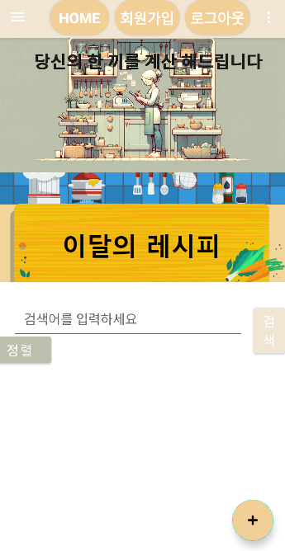
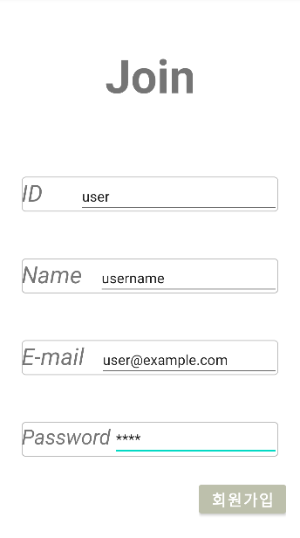
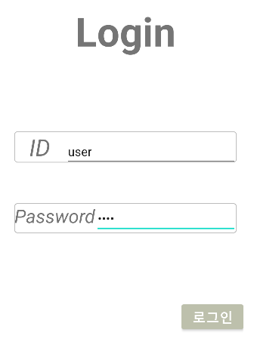
회원 가입 및 로그인
회원가입
로그인
로그인 성공

Slide 18
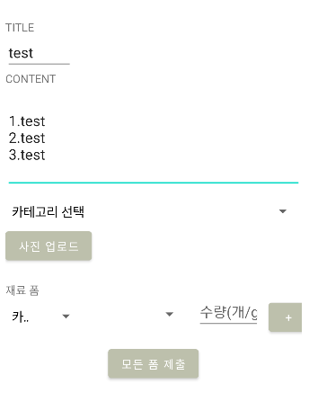
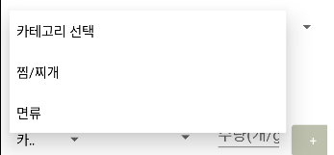
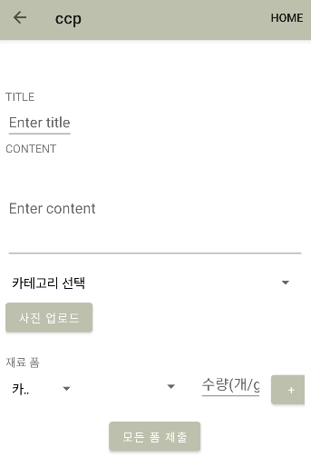
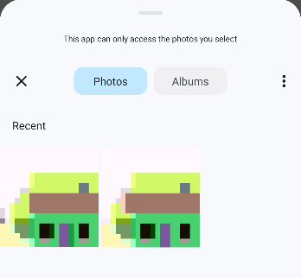
게시글 작성 (글 내용 작성 및 사진 업로드)
요리 카테고리 선택
글 작성 페이지
사진 업로드

Slide 19
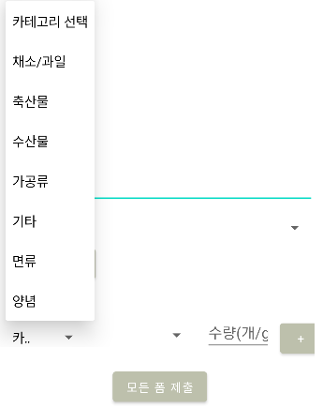
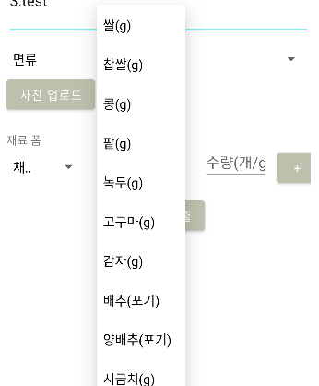
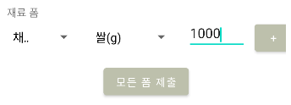
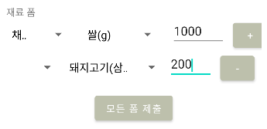
게시글 작성 (재료 선택하기)
재료 수량 입력
+버튼을 누르면 재료 선택 폼 추가
재료 카데고리 선택
재료 선택

Slide 20
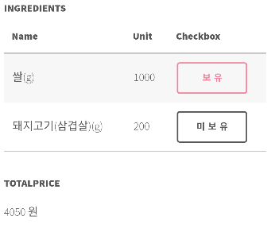
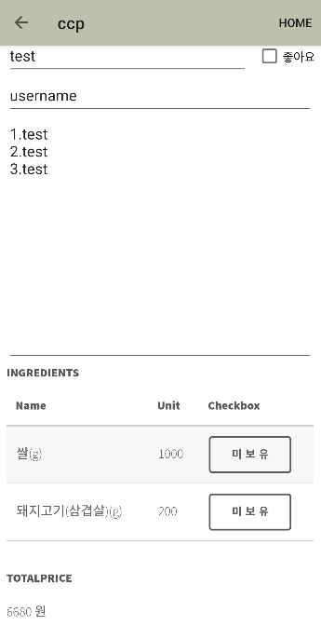
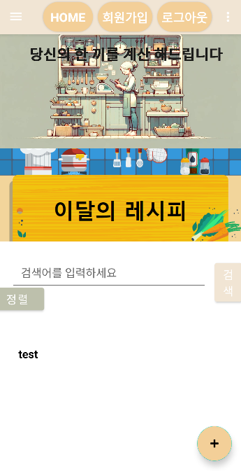
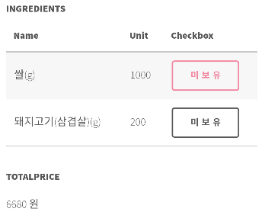
게시글 상세보기
작성된 게시글
재료 가격 계산 기능은 웹뷰로 구현
웹사이트와 마찬가지로 재료 보유/미보유 여부에 따라 가격이 변경

Slide 21
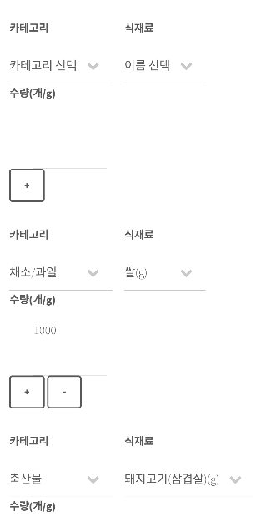
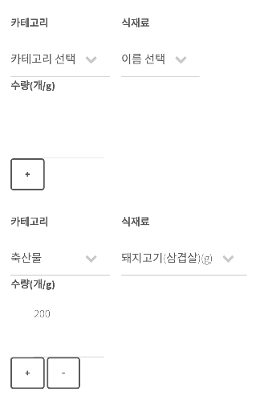
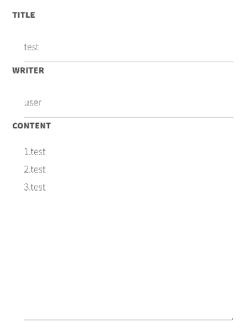
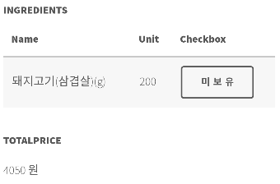
게시글 수정하기 (재료 선택 폼을 중심으로)
수정 완료
수정페이지의 경우 웹뷰로 구현
재료 선택 폼 추가/제거 기능

Slide 22
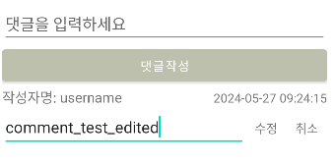
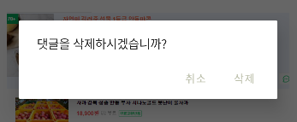
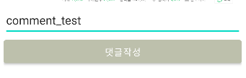
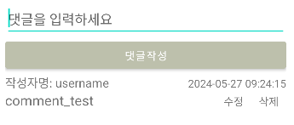
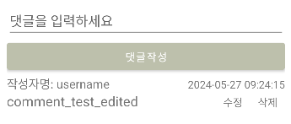

댓글 기능 구현
댓글 작성
댓글 수정
댓글 삭제

Slide 23


게시글 삭제 기능 구현

Slide 24
보완점
시간의 한계로 인해 안드로이드 레이아웃으로 직접 구현하지 못하고 웹뷰로 대체한 부분이 존재함.
홈 화면의 게시글 목록 부분에서 업로드한 사진이 제대로 구현되지 않음.

